Slide 1



Introducción
Bases de Datos No solo Relacionales
NoSQL

Slide 2

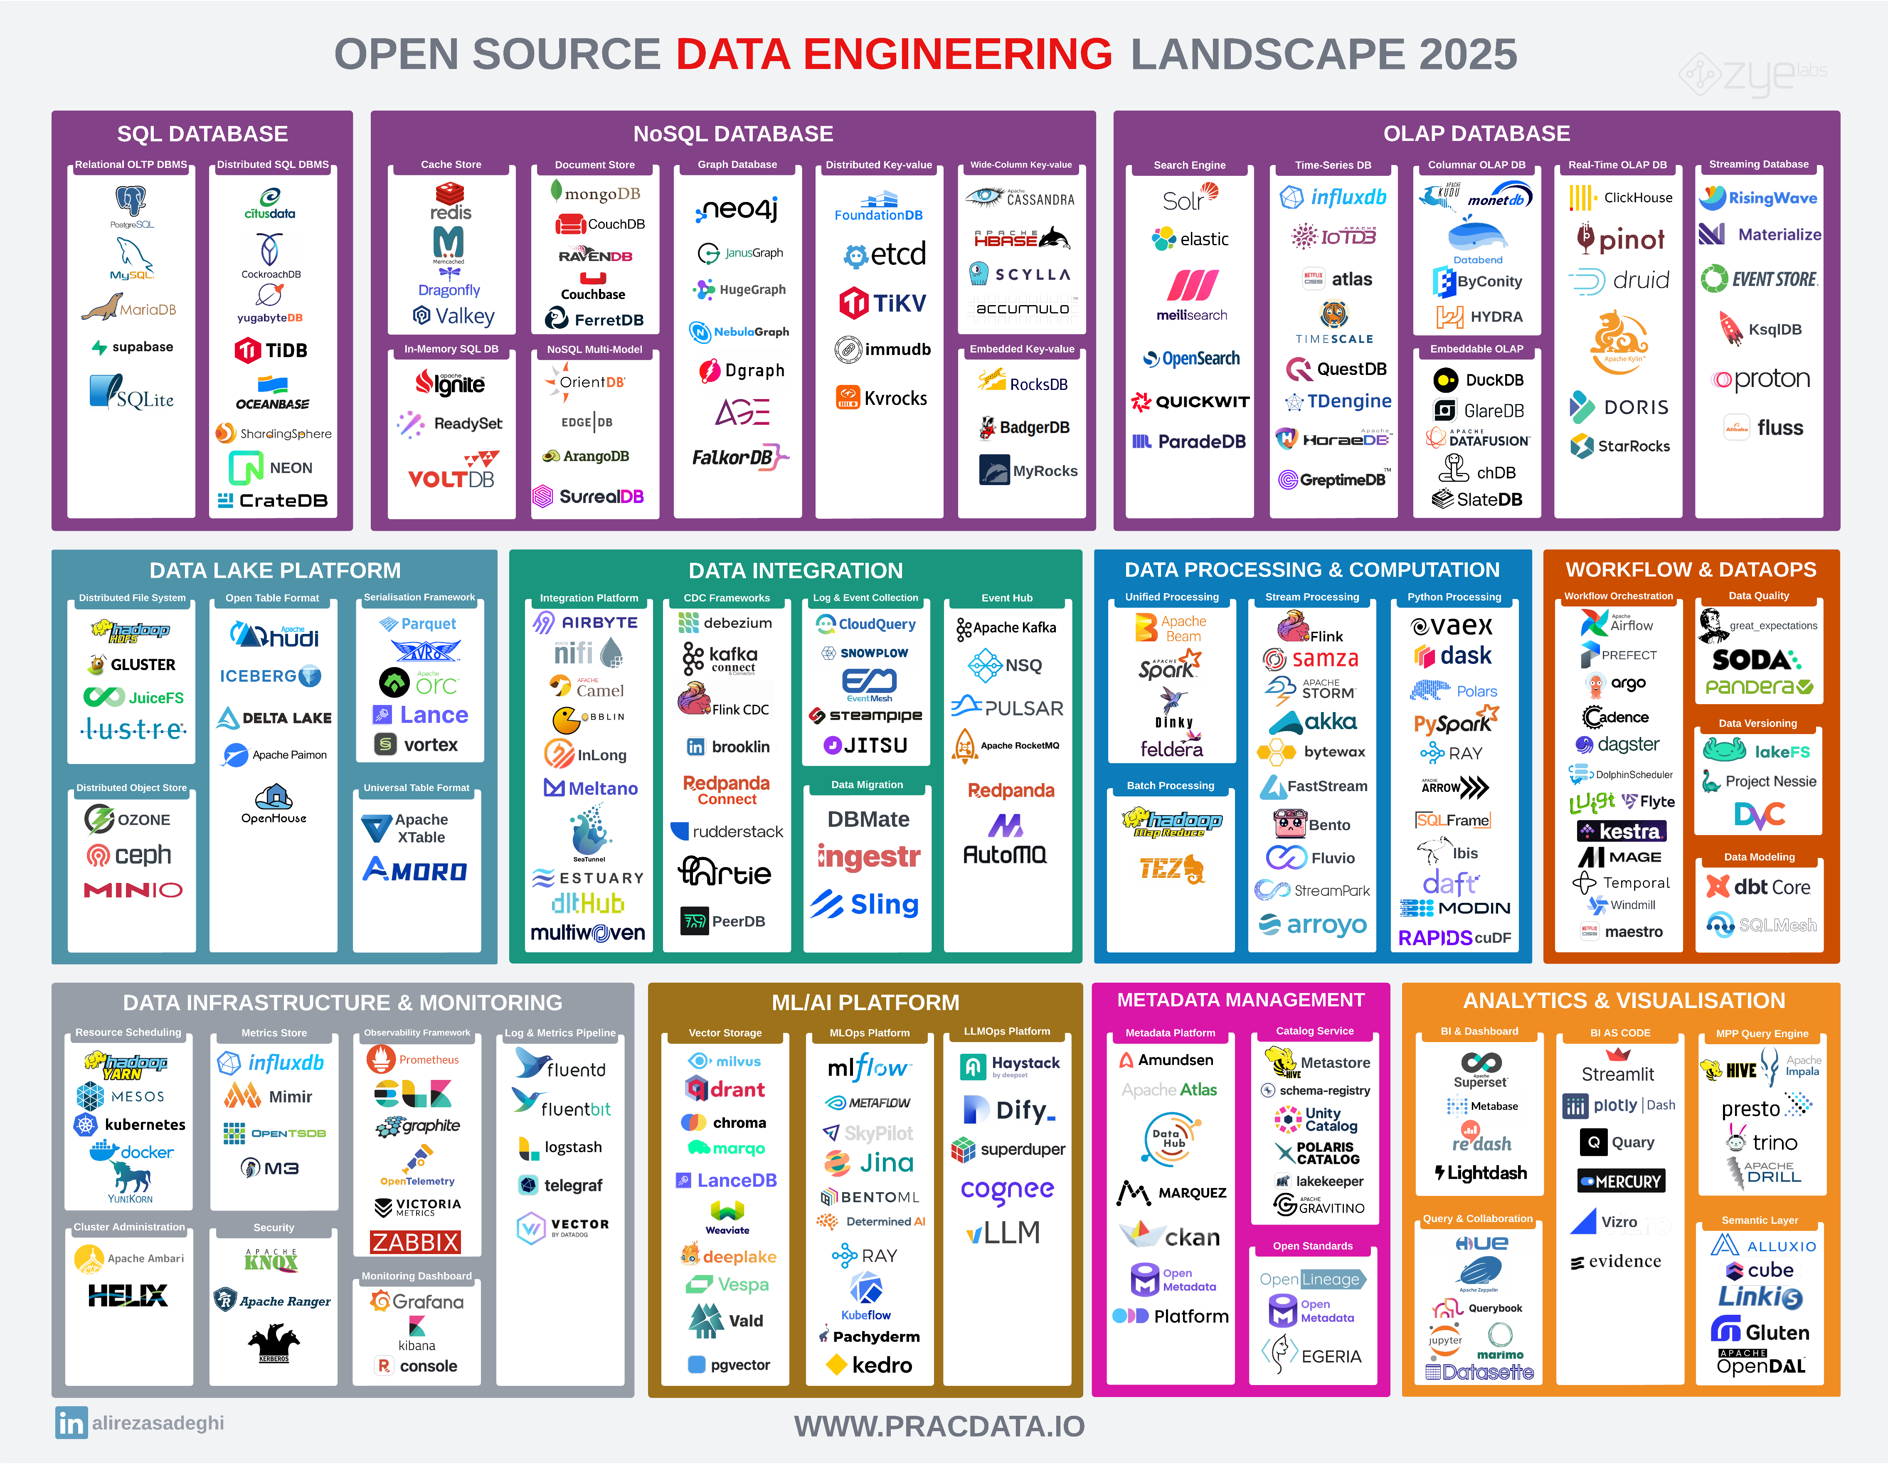


Objetivo
Adquirir conceptos que nos permitan navegar con mejor entendimiento y capacidad de elección para el zoológico actual y futuro de bases de datos

Slide 3
Contenido
Principios de Bases de Datos Distribuidas
¿Que es NoSQL?
Bases de datos NoSQL
Propiedades BASE
Teorema CAP

Slide 4

Principios de Bases de Datos Distribuidas

Slide 5
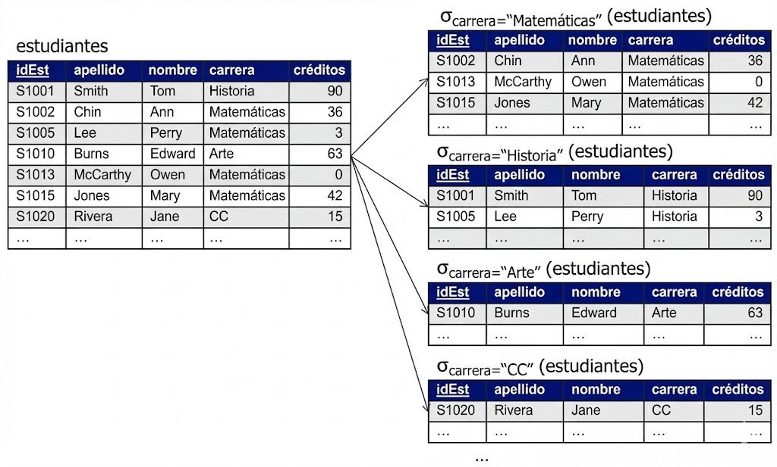

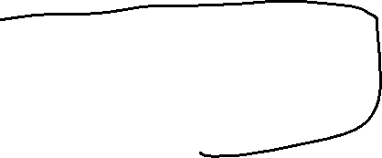
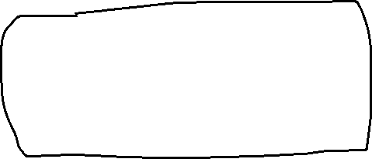
Estrategias de Distribución: Sharding vs. Replicación
Fragmentación Horizontal (Sharding Puro)
Se dividen las filas (tuplas). Cada fragmento tiene las mismas columnas, pero diferentes datos.
Ejemplo:
Nodo 1: Usuarios con ID del 1 al 1,000,000.
Nodo 2: Usuarios con ID del 1,000,001 al 2,000,000.
El Reto: Elegir la "Sharding Key" (clave de fragmentación). Si eliges mal (ej. por "País" y el 90% de tus usuarios son de Colombia), saturarás un nodo (Hotspot) mientras los otros están vacíos.

Slide 6
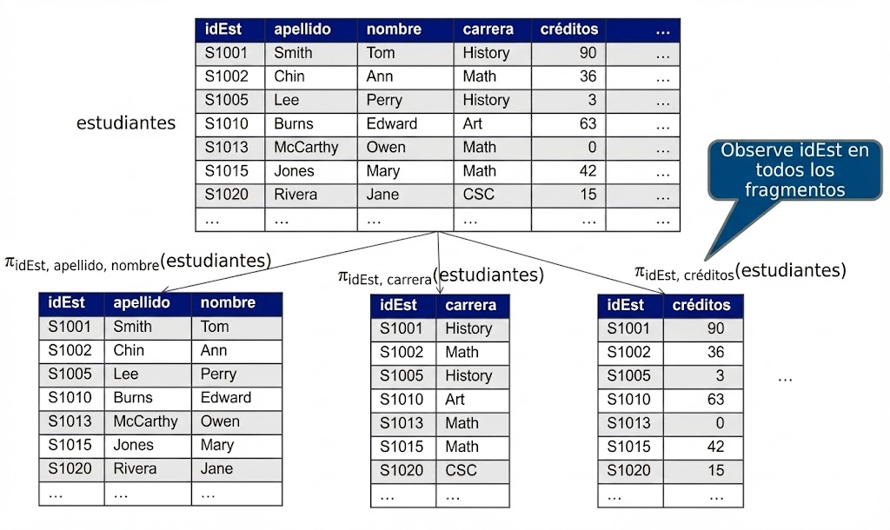
Fragmentación Vertical
Se dividen las columnas (atributos). Se usa para separar datos que se usan mucho de los que se usan poco, o datos pesados (BLOBs) de datos ligeros.
Ejemplo:
Nodo 1: ID, Nombre, Email (Datos de login muy consultados).
Nodo 2: ID, Biografía, Foto_Perfil (Datos pesados, menos consultados).
El Reto: Para reconstruir el registro completo necesitas hacer un JOIN a través de la red, lo cual es costoso.
Fragmentación Vertical

Slide 7
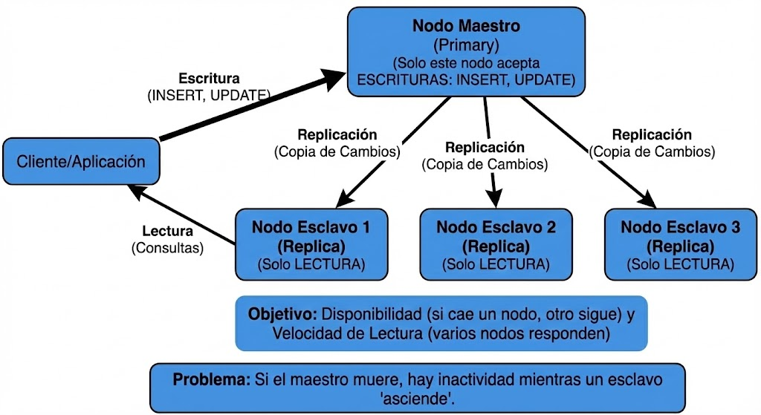
Replicación (Replication)
Filosofía: "No pongas todos los huevos en la misma canasta". El objetivo es la Disponibilidad (si un nodo cae, otro sigue vivo) y la Velocidad de Lectura (varios nodos pueden responder a la vez).
Maestro-Esclavo (Master-Slave / Primary-Replica)
Es el modelo más común (usado en MongoDB, PostgreSQL, MySQL).
Cómo funciona: Solo hay un nodo (Maestro) que acepta escrituras (INSERT, UPDATE). Este nodo copia los cambios a los Esclavos.
Lectura: Puedes leer de los esclavos para liberar carga del maestro.
Problema: Si el maestro muere, hay un tiempo de inactividad mientras un esclavo "asciende" al trono.

Slide 8
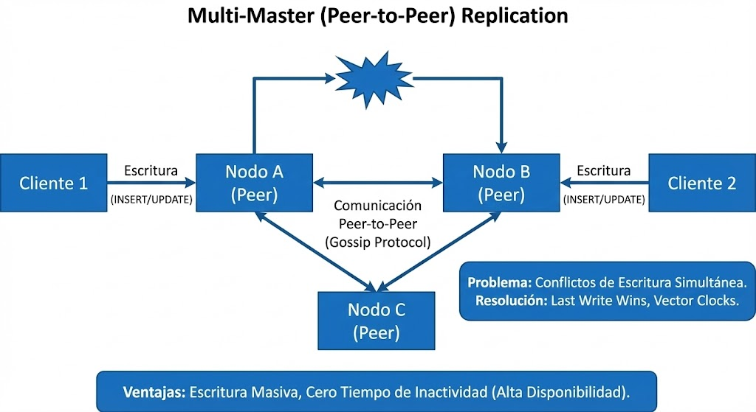
Multi-Maestro (Multi-Master / Peer-to-Peer)
Cualquier nodo acepta escrituras. (Usado en Cassandra, DynamoDB).
Cómo funciona: Escribes en el Nodo A y él se encarga de chismearle (gossip protocol) el dato al Nodo B y C.
Ventaja: Escritura masiva y cero tiempo de inactividad si cae un nodo.
Problema: Conflictos. ¿Qué pasa si dos personas editan el mismo dato en dos nodos distintos al mismo tiempo? El sistema debe decidir cuál gana (Last Write Wins, Vector Clocks).

Slide 9
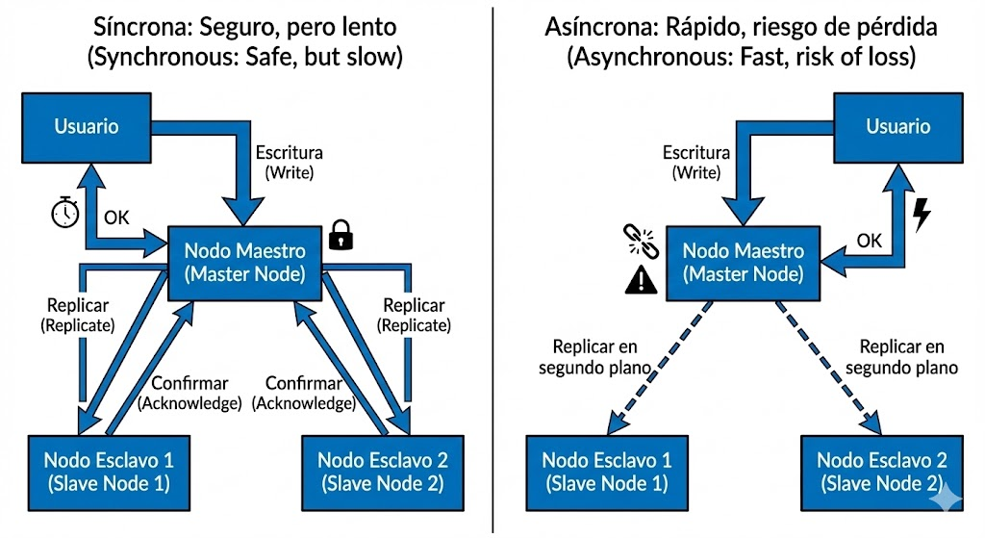
Síncrona vs. Asíncrona (El factor tiempo)
Esto define la coherencia de tu replicación:
Síncrona: El usuario no recibe el "OK" hasta que el dato se copió en todos los nodos. (Seguro, pero lento).
Asíncrona: El maestro dice "OK" inmediatamente y copia los datos a los esclavos después, en segundo plano. (Rápido, pero si el maestro explota antes de copiar, pierdes datos).

Slide 10
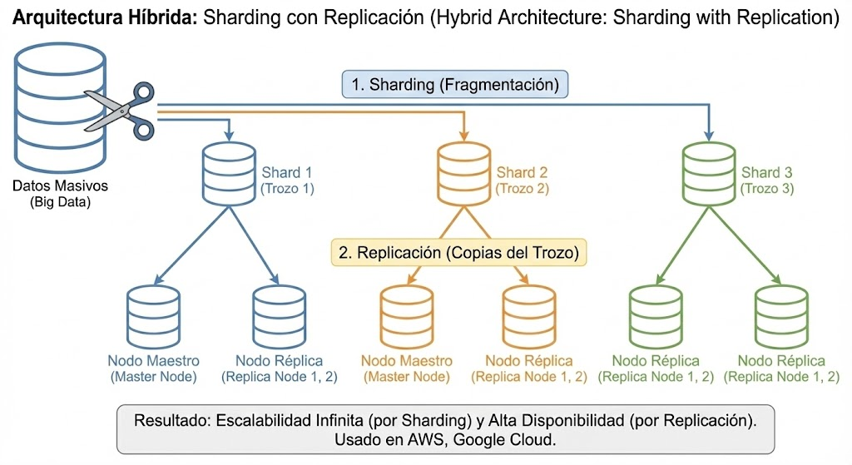
La Arquitectura Híbrida (Lo que se usa hoy)
En la vida real (Big Data, AWS, Google Cloud), no eliges una u otra. Usas ambas.
El estándar moderno es: Sharding con Replicación.
Tomas tus datos masivos y los haces Shard (los partes en trozos).
Tomas cada trozo (Shard) y le haces Replicación (creas 3 copias de ese trozo).
Esto te da lo mejor de ambos mundos: Escalabilidad infinita (por el Sharding) y Alta Disponibilidad (por la Replicación).

Slide 11
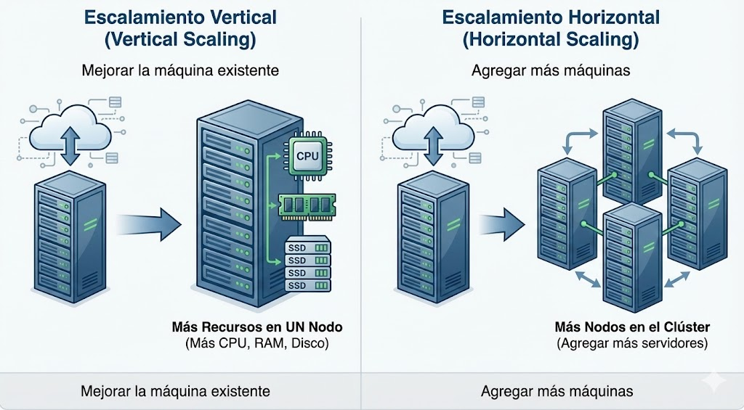
Escalabilidad = Capacidad del sistema para manejar una cantidad creciente de trabajo

Slide 12
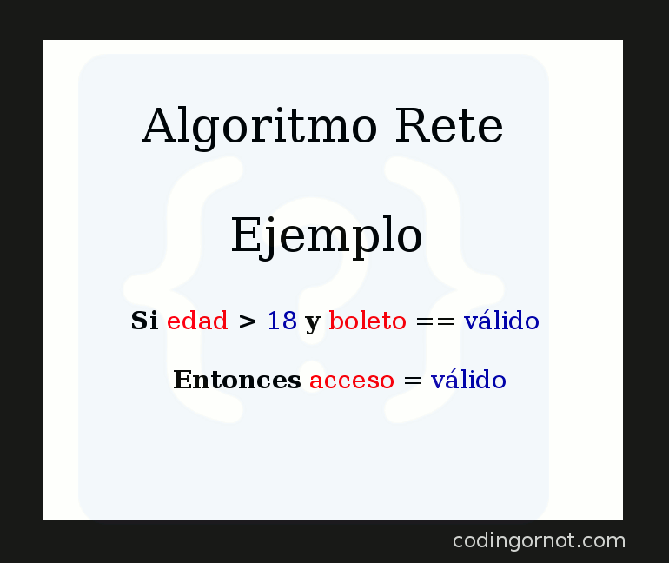
Escalabilidad = Capacidad del sistema para manejar una cantidad creciente de trabajo
El algoritmo Rete : es un algoritmo de matching incremental basado en una red en memoria (alpha/beta nodes). La forma de escalar depende de la arquitectura del motor que lo implementa.
En la práctica, Rete suele escalar mejor “verticalmente” (más CPU/RAM en una sola instancia), porque:
mantiene memorias de coincidencias parciales (trade-off: menos recomputación, más memoria),
muchas optimizaciones dependen de tener estado compartido en memoria y acceso rápido.
Escalar “horizontalmente” es posible, pero no viene gratis:
tienes que particionar hechos (working memory) o particionar reglas, o replicar la red,
y resolver problemas difíciles: joins entre particiones, consistencia del estado, duplicación de memoria, latencia
Regla mental rápida:
Si tu carga está dominada por estado y joins entre hechos, normalmente terminas yéndote por vertical.
Si tus hechos se pueden particionar por clave (por ejemplo, por cliente, cuenta, sesión) y las reglas operan mayormente dentro de esa partición, puedes lograr horizontal con menos dolor.

Slide 13
¿QUÉ ES NoSQL?
Una base de datos NoSQL es "No SQL", "No relacional", "No solo SQL" y, en su mayoría, de código abierto. Es una alternativa a las bases de datos relacionales tradicionales:
Volumen y Variedad: Hoy en día, los desarrolladores trabajan con aplicaciones que crean volúmenes masivos de datos nuevos, estructurados, semiestructurados, no estructurados y polimórficos que cambian rápidamente. Piense en Netflix, Amazon, etc.
Flexibilidad: El ciclo de desarrollo en cascada de 12 a 18 meses ha quedado atrás. Ahora, equipos pequeños trabajan en sprints ágiles, iterando rápidamente y enviando código cada una o dos semanas, algunos incluso varias veces al día.
Disponibilidad: Las aplicaciones que antes servían a un público finito ahora se ofrecen como servicios que deben estar siempre activos, accesibles desde diversos dispositivos y escalables globalmente a millones de usuarios.
Nube: Las organizaciones ahora están recurriendo a arquitecturas escalables que utilizan software de código abierto, servidores básicos y computación en la nube en lugar de grandes servidores monolíticos e infraestructura de almacenamiento.

Slide 14
¿Por que NoSQL?
Fácil escalabilidad
Maneja datos no estructurados, desordenados e impredecibles
Alto rendimiento
Flexibilidad
Costo
Lenguaje de consulta enriquecido
Alta Disponibilidad

Slide 15
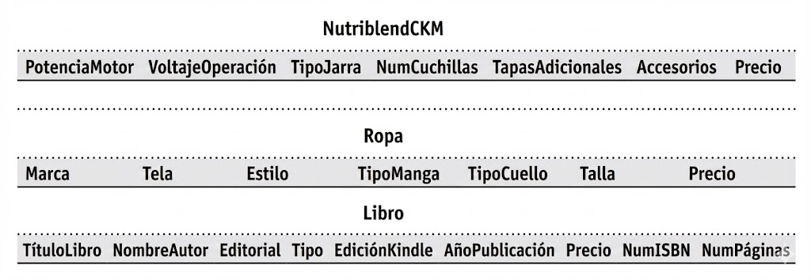
Ejemplo 1: Una tabla de productos. Piense en todos los atributos y propiedades de un producto sobre el que desea recopilar datos. Diseñe y defina el esquema de la tabla e inserte los datos. No tenga en cuenta que cada producto tendrá atributos diferentes.
Por ejemplo, un robot de cocina Nutriblend Complete tendrá atributos muy diferentes a los de una prenda de vestir, que a su vez tendrán atributos muy diferentes a los de un libro. Tenemos dos opciones:
Diseñar una tabla con todos los atributos posibles para todos los productos. Habrá varias columnas que serán relevantes para un producto, pero irrelevantes para muchos otros.
(b) Crear una tabla independiente para cada producto.
Ambas opciones tienen sus ventajas y desventajas. La opción (a) genera una tabla dispersa. La segunda, genera una sobrecarga de rendimiento al requerir la obtención de información para más de un producto.

Slide 16
Product
{ {
“ProductName”: “NutriblendCKM”,
“MotorPower”: “22000 RPM”,
“OperatingVoltage”: “400 Watts”,
“JarType”: “Big Jar”,
“Juicer” : Dubcatagioa: {Verdudas: , Fritas: },
“Blender”,
“Chopper”,
“NoofBlades”: 3,
“AdditionalCaps”: 2,
“Accessories”:
“Seasoning Cap”,
“Price”: “3790 INR”
} {
“ProductName”: “GAP Tshirt”,
“Brand”: “GAP”,
“Fabric”: “100% Cotton”,
“Style”: “Polo”,
“SleeveType”: “Hemmed Sleeves”,
“NeckType”: “Polo”,
“Size”: “L”,
“Price”: “1100 INR”
}{
“ProductName”: “Book”,
“BookTitle”: “Data Analysis using R”,
“AuthorName”: “Seema Acharya”,
“Publisher”: “Mcgraw Hill Higher Education Society”,
“Type”: “Paper back”,
“Kindle Edition”: “Yes”,
“YearofPublication”: 2018,
“Price”: 545,
“ISBNNo”: 9945678912,
“NoofPages”: 580
}}
Todos estos desafíos se pueden abordar con bases de datos NoSQL como MongoDB. Una colección MongoDB puede contener documentos, cada uno con un conjunto diferente de pares clave-valor.
La mayoría de las bases de datos NoSQL no requieren que el esquema esté predefinido. En otras palabras, no requieren una estructura de tabla fija.

Slide 17
Bases NoSQL
NoSQL
Sistemas de almacenamiento de datos no relacionales
Sin esquema de tabla fijo
Sin uniones
Sin transacciones multidocumento
Relaja una o más propiedades ACID

Slide 18
Tipos de Bases de Datos
Ya hemos mencionado que las bases de datos NoSQL no son relacionales. Se pueden clasificar, a grandes rasgos, en las siguientes:
1. Clave-valor o tabla hash grande.
2. Sin esquema.
NoSQL
Clave/Valor o la gran tabla hash
Amazon S3 (Dynamo)
Redis
Sin esquema
Cassandra (basado en columnas)
MongoDB (basado en documentos)
Neo4J (basado en gráficos)
Hbase (basado en columnas)

Slide 19
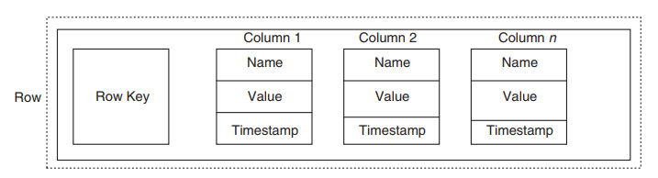
Bases de datos columnares (Columnar Databases)
Por qué son clave en analítica moderna:
Optimizadas para leer grandes volúmenes de datos y calcular agregaciones rápido.
En lugar de guardar “registro completo tras registro completo”, guarda “todos los valores de una columna juntos”.
¿Por qué esto acelera analítica?
Lecturas selectivas
Consultas típicas OLAP usan pocas columnas:
SUM(total)
COUNT(*)
AVG(monto)
Una BD columnar puede leer solo esas columnas.
Menos I/O
Se evita leer columnas irrelevantes.
Compresión:
Por qué comprimen tan bien
Valores de una columna suelen ser:
repetitivos
del mismo tipo
con rangos acotados
Impacto
Menos disco
Menos lectura
Más velocidad en agregaciones

Slide 20
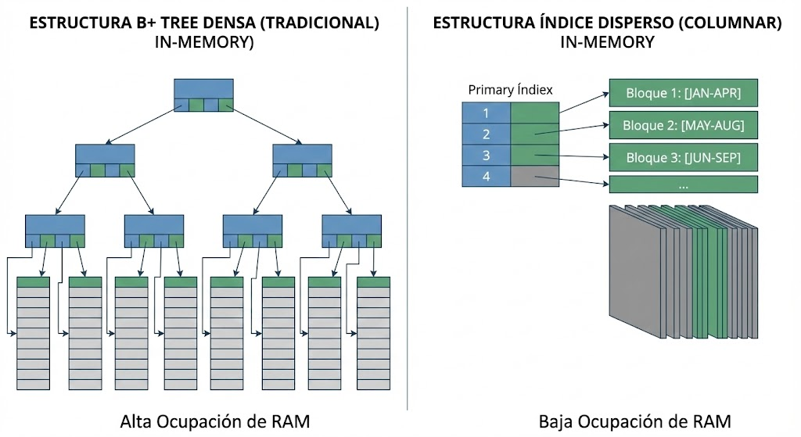
Zone Maps (Mapas de Zona) o Min/Max Pruning
Imagina que tu tabla tiene 1 billón de filas. La base de datos divide esa columna en bloques (digamos, de 1 millón de filas cada uno). En un lugar separado (los metadatos), la base de datos anota silenciosamente el valor Mínimo y Máximo que hay dentro de cada bloque.
Ejemplo: Buscas: SELECT * FROM ventas WHERE fecha = '2023-05-15’
Bloque 1: (Min: 2023-01-01, Max: 2023-02-01) : La base de datos NO LEE este bloque. Sabe que mayo no está ahí.
Bloque 2: (Min: 2023-02-02, Max: 2023-04-01) : Lo salta.
Bloque 3: (Min: 2023-05-01, Max: 2023-05-31) : ¡Aquí entra! Solo lee este bloque.
Diferencia clave: En una base tradicional, el índice te dice exactamente dónde está la fila. En una columnar, el "índice" te dice dónde NO está para ignorar grandes cantidades de datos.

Slide 21
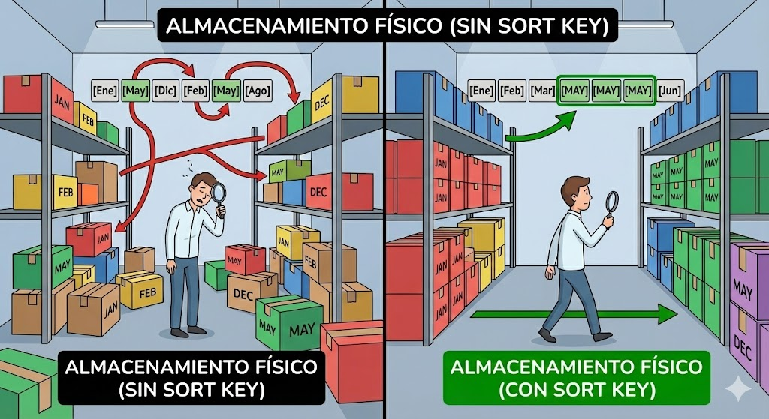
2. Sort Keys (Claves de Ordenamiento)
Para que el truco anterior (Min/Max) funcione bien, los datos deben estar ordenados físicamente.
Si guardas las fechas en desorden, el 15 de mayo podría estar en cualquier bloque, y la base de datos tendría que leerlos todos. Por eso, en bases columnares (como Redshift), tú defines una Sort Key.
Al definir SORT KEY (fecha), la base de datos reordena físicamente los datos en el disco para que todas las fechas de Mayo queden en bloques contiguos.
Esto hace que el Min/Max Pruning sea brutalmente efectivo.
3. Índices Dispersos (Sparse Indexes)
En una base de datos tradicional (como Postgres), si tienes 1 millón de filas, el índice tiene 1 millón de entradas (una por fila). Eso ocupa mucho espacio en RAM.
En bases columnares (como Redshift), se usan índices dispersos.
No guardan la posición de cada fila.
Solo guardan la posición del inicio de cada bloque.
Ventaja: El índice es minúsculo y cabe siempre en la memoria RAM, lo que hace las búsquedas ultra rápidas. Una vez que el índice encuentra el bloque correcto, la base de datos escanea ese bloque pequeño a gran velocidad.

Slide 22
Escenario 1: Tabla SIN Sort Key (El caos)
Si creas la tabla sin decirle nada, los datos se guardan en el orden en que llegaron (orden de inserción).
CREATE TABLE ventas (
id_venta INT,
fecha_venta DATE,
producto_id INT,
monto DECIMAL(10,2)
);
¿Cómo se ve esto físicamente en el disco (simplificado)?
Imagina que la base de datos divide la información en 3 bloques de almacenamiento:
El problema: Si ejecutas SELECT * FROM ventas WHERE fecha_venta = '2023-02-04', la base de datos mira los Min/Max de cada bloque.
Bloque 1 cubre todo el año - Tiene que leerlo.
Bloque 2 cubre todo el año - Tiene que leerlo.
Bloque 3 cubre todo el año - Tiene que leerlo.
Bloque en Disco | Datos contenidos (Fechas) | Min/Max (Zone Map)
Bloque 1 | 01-Ene, 15-Dic, 04-Feb | Min: 01-Ene / Max: 15-Dic
Bloque 2 | 02-Ene, 20-Nov, 05-Mar | Min: 02-Ene / Max: 20-Nov
Bloque 3 | 03-Ene, 10-Oct, 01-Ago | Min: 03-Ene / Max: 10-Oct

Slide 23
Escenario 2: Tabla CON Sort Key (El orden)
Ahora, definimos la fecha_venta como la clave de ordenamiento. Esto obliga a la base de datos a reordenar físicamente los datos antes de guardarlos.
CREATE TABLE ventas (
id_venta INT,
fecha_venta DATE,
producto_id INT,
monto DECIMAL(10,2)
)
SORTKEY(fecha_venta)
¿Cómo se ve ahora físicamente en el disco?
La mejora: Ejecutamos la misma consulta WHERE fecha_venta = '2023-02-04'.
La base de datos mira el Bloque 1: El rango es Enero-Marzo. ¿Febrero está ahí? SÍ. Lee este bloque.
Mira el Bloque 2: El rango es Abril-Junio. ¿Febrero está ahí? NO. Salta este bloque (Skip).
Mira el Bloque 3: El rango es Julio-Sep. ¿Febrero está ahí? NO. Salta este bloque (Skip).
Resultado: La base de datos solo leyó el 33% de los datos. La consulta es 3 veces más rápida (en este ejemplo simplificado, en la vida real la mejora puede ser de 10x o 100x).
Bloque en Disco | Datos contenidos (Fechas) | Min/Max (Zone Map)
Bloque 1 | 01-Ene, 02-Ene, ... 31-Mar | Min: 01-Ene / Max: 31-Mar
Bloque 2 | 01-Abr, 02-Abr, ... 30-Jun | Min: 01-Abr / Max: 30-Jun
Bloque 3 | 01-Jul, 02-Jul, ... 30-Sep | Min: 01-Jul / Max: 30-Sep

Slide 24
Tipos de Sort Keys
En Redshift y bases similares, verás dos variantes principales:
Compound Sort Key (Compuesta):
Es la que se usa por defecto (SORTKEY(region, fecha)).
Funciona como una guía telefónica: Ordena primero por Región, y dentro de la región, por fecha.
Ideal para: Cuando casi siempre filtras por la primera columna (region) o por las dos juntas. Si filtras solo por la segunda (fecha), el índice no sirve mucho (como buscar en la guía telefónica a todos los que se llaman "Juan" sin saber su apellido).
Interleaved Sort Key (Entrelazada):
Es una estructura matemática compleja (Curva Z).
Le da el mismo peso a todas las columnas. Puedes filtrar solo por region O solo por fecha y será rápido en ambos casos.
El precio a pagar: La carga de datos (INSERT/COPY) es mucho más lenta porque el cálculo para ordenar es pesado.
Conclusión para tu diseño
Cuando diseñes una tabla en una base columnar, no pienses en "¿Qué índice creo después?". Piensa en "¿Cómo se van a consultar estos datos?".
Si siempre filtras por fecha: SORTKEY(fecha)
Si siempre filtras por ID de cliente: SORTKEY(cliente_id)

Slide 25
El Problema: La región desordenada (Unsorted Region)
Imagina que cargaste tu tabla histórica de ventas perfectamente ordenada por fecha. Pero hoy llegan las ventas nuevas del día.
En una base de datos columnar, reordenar toda la tabla cada vez que insertas datos nuevos sería lentísimo. Mover terabytes de datos para insertar unos pocos megabytes no tiene sentido.
¿Qué hace la base de datos? Crea una "zona temporal" al final de la tabla llamada Región Desordenada.
Los datos históricos (el 95% de tu tabla) siguen ordenados y rápidos.
Los datos nuevos (el 5%) se añaden al final en el orden en que llegan, sin respetar la SORT KEY.
El impacto en el rendimiento: Cuando haces una consulta (SELECT * WHERE fecha = '...'):
La base de datos usa los Zone Maps (Min/Max) en la parte ordenada y va rapidísimo.
Pero al llegar a la región desordenada, los Zone Maps son inútiles (porque las fechas están mezcladas).
La base de datos se ve obligada a leer toda la región desordenada (Scan secuencial).
A medida que pasan los días y esa cola desordenada crece, tu consulta se vuelve cada vez más lenta.

Slide 26
La Solución: El comando VACUUM
Aquí es donde entra el comando VACUUM (aspiradora). Es un proceso de mantenimiento que hace dos cosas críticas:
Reordenamiento (Merge Sort)
Toma los datos de la "Región Desordenada", los ordena en memoria y los intercala (merge) correctamente en los bloques de la región ordenada principal.
Es como si el bibliotecario tomara la pila de libros devueltos que dejaron en el mostrador (desordenados) y los colocara uno por uno en su lugar correcto en las estanterías (ordenados alfabéticamente).
B. Recuperación de espacio
Elimina físicamente los registros marcados con "lápidas" (borrados) y compacta los bloques para liberar espacio en disco.

Slide 27
Ejemplo
Imagina tu tabla Ventas con SORTKEY(fecha).
Día 1 (Carga inicial): Todo ordenado. Rendimiento 100%.
Día 30 (Sin mantenimiento): Has insertado datos todos los días. Ahora tienes una "cola" desordenada gigante. El rendimiento baja al 70%.
Ejecutas VACUUM:
VACUUM SORT ventas; -- Reordena las filas
VACUUM DELETE ventas; -- Elimina físicamente las filas borradas -- O simplemente:
VACUUM FULL ventas; -- Hace ambas cosas
Después del VACUUM: La región desordenada desaparece. Todos los datos están integrados en la estructura principal ordenada. El rendimiento vuelve al 100%.

Slide 28
Nota sobre la automatización moderna
Es importante mencionar que en las tecnologías más modernas de Data Warehouse, esto se está volviendo invisible para el usuario:
Snowflake: Lo hace automáticamente en segundo plano (proceso de "re-clustering" o micro-partition merging). No existe el comando VACUUM manual.
Databricks (Delta Lake): Usas el comando OPTIMIZE y Z-ORDER que es el equivalente a este proceso.
Redshift Moderno: Ahora tiene "Auto-Vacuum" que intenta correr en momentos de baja carga, aunque los ingenieros de datos a veces forzamos la ejecución manual para asegurar el rendimiento antes de reportes críticos.

Slide 29
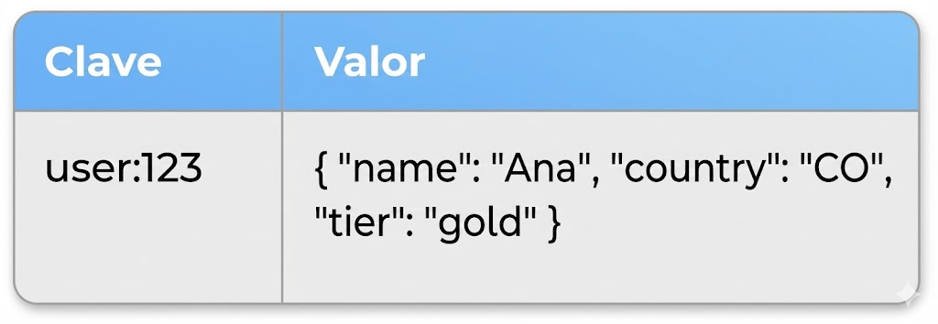
Bases de datos clave-valor (Key-Value Databases) El modelo más simple y veloz para ciertos casos
Estructura básica
Mensaje clave
La BD no “entiende” el contenido del valor (en muchos motores).
Solo garantiza acceso eficiente por clave.
Operaciones típicas
GET (obtener valor por clave)
PUT/SET (crear o actualizar)
DELETE (borrar)
TTL (expiración automática) en motores que lo soportan
Mensaje clave
Operaciones simples, extremadamente rápidas.
¿Por qué son tan rápidas?
Acceso directo por clave
Estructuras internas optimizadas
Muy buenas para trabajar en memoria (según el motor)
Escalan bien horizontalmente
Casos de uso ideales
Cachés
Sesiones de usuario
Carritos de compra
Feature stores online (valores precalculados)
Contadores y métricas rápidas
Configuraciones y flags de aplicación

Slide 30
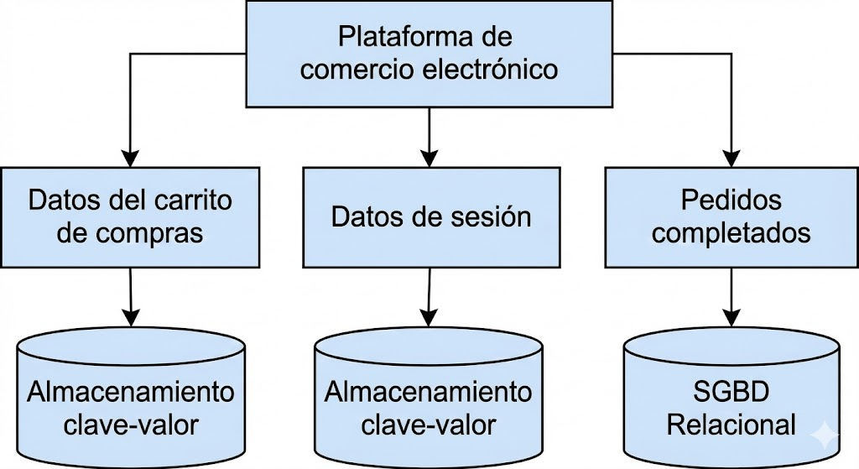
Eres un desarrollador que trabaja en una aplicación de comercio electrónico. Esta aplicación ofrecerá a los clientes las siguientes funcionalidades:
(a) Buscar productos/artículos según sus especificaciones (como ropa de una marca específica, prendas de una talla o tipo específico, un teléfono móvil con especificaciones específicas, etc.).
(b) Añadir productos a la lista de deseos para verlos más tarde.
(c) Añadir productos al carrito de compras (productos que desean comprar).
(d) Realizar la transacción (pagar los productos del carrito de compras).
(e) Obtener recomendaciones basadas en sus hábitos de compra, etc.

Slide 31
Criterios para la selección de bases de datos clave-valor
Las bases de datos clave-valor son ideales para aplicaciones con pequeñas lecturas y escrituras frecuentes, junto con modelos de datos simples.
Los valores almacenados en estas bases de datos pueden ser valores escalares simples, como enteros o booleanos, pero también pueden ser tipos de datos estructurados, como listas y estructuras JSON.
Las bases de datos clave-valor generalmente cuentan con funciones de consulta sencillas que permiten buscar un valor por su clave. Los desarrolladores pueden usar trucos, como claves enumeradas, para implementar consultas de rango, pero estas bases de datos suelen carecer de las capacidades de consulta de las bases de datos de documentos, familias de columnas y grafos.
Las bases de datos clave-valor se utilizan en una amplia gama de aplicaciones, como las siguientes:
Almacenamiento en caché de datos de bases de datos relacionales para mejorar el rendimiento
Seguimiento de atributos transitorios en una aplicación web, como un carrito de compra
Almacenamiento de información de configuración y datos de usuario para aplicaciones móviles
Almacenamiento de objetos grandes, como imágenes y archivos de audio

Slide 32
Casos de uso y criterios para la selección de bases de datos documentales
Las bases de datos documentales están diseñadas para ofrecer flexibilidad. Si una aplicación requiere la capacidad de almacenar diversos atributos junto con grandes cantidades de datos, las bases de datos documentales son una buena opción.
Las bases de datos documentales permiten la integración de documentos, lo cual resulta útil para la desnormalización. En lugar de almacenar datos en diferentes tablas, los datos que se consultan frecuentemente juntos se almacenan en el mismo documento.
Las bases de datos documentales mejoran las capacidades de consulta de las bases de datos clave-valor con la indexación y la capacidad de filtrar documentos según sus atributos.
Las bases de datos documentales son probablemente las bases de datos NoSQL más populares debido a su flexibilidad, rendimiento y facilidad de uso. Estas bases de datos son ideales para diversos casos de uso, incluyendo:
Soporte de back-end para sitios web con un alto volumen de lecturas y escrituras
Gestión de tipos de datos con atributos variables, como productos
Seguimiento de tipos variables de metadatos
Aplicaciones que utilizan estructuras de datos JSON
Aplicaciones que se benefician de la desnormalización mediante la integración de estructuras dentro de estructuras

Slide 33
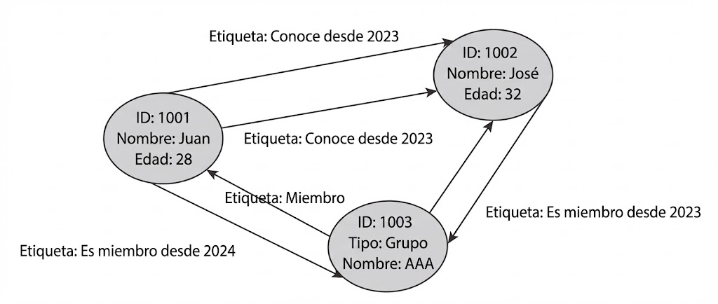
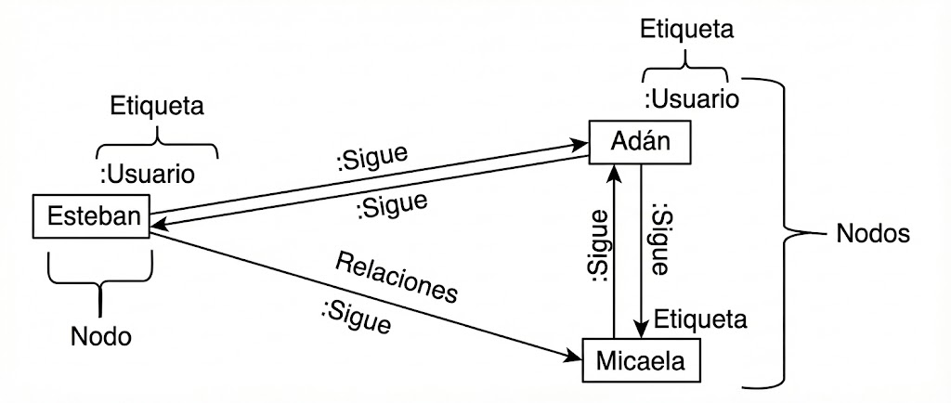
Base de Datos de Grafos.
A diferencia de las bases de datos relacionales (SQL), donde el dato es el rey y las relaciones son algo secundario que logramos forzando uniones (JOINs) entre tablas, en una base de grafos la relación es tan importante como el dato mismo.
¿Cómo está construida?
Se compone esencialmente de dos elementos:
Nodos (Los círculos): Representan las entidades. Pueden ser una persona (Juan), una ciudad (Madrid) o una película (Matrix).
Aristas (Las líneas): Representan la conexión entre los nodos. Lo potente es que estas líneas tienen significado. Una línea puede significar "CONOCE A", "COMPRÓ", "VIVE EN" o "ACTUÓ EN".
¿Por qué usarlas?
En una base de datos tradicional, preguntar "¿Quiénes son los amigos de los amigos de Juan que han comprado el mismo libro que él?" es una operación pesadísima y lenta, porque la base de datos tiene que cruzar tablas gigantescas múltiples veces.
En una base de grafos, eso es instantáneo. La base de datos simplemente "camina" por las líneas de un nodo a otro. No tiene que calcular nada complejo, solo seguir el camino.
Es la tecnología detrás de:
Las recomendaciones de "Gente que quizá conozcas" en redes sociales.
El motor de recomendaciones de Amazon o Netflix ("Usuarios que vieron esto, también vieron...").
Detección de fraude (encontrar anillos de cuentas bancarias conectadas sospechosamente).

Slide 34
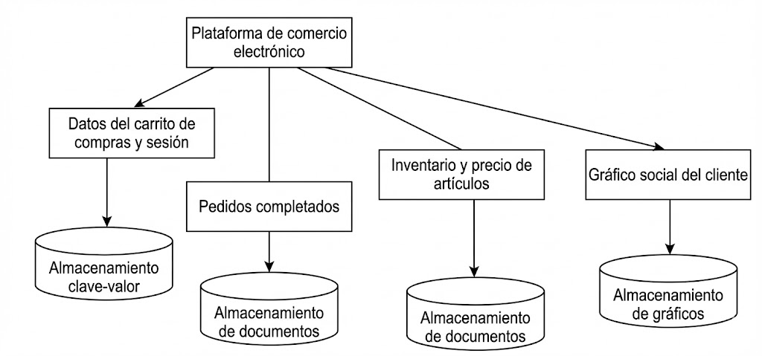
Tipo de Dato / Aplicación | Base de Datos NoSQL Adecuada
Carrito de compras y datos de sesión | Almacén Clave-Valor (Key–value store)
Pedidos completados / Transacciones | Base de datos Relacional / Almacén de Documentos (Relational / Document store)
Catálogos de productos / Inventario | Almacén de Documentos (Document store)
Grafo social del cliente (interconexiones entre clientes) | Base de datos de Grafos (Graph store)
Motor de recomendaciones (qué deberías/puedes comprar junto con los productos que adquiriste) | Base de datos de Grafos (Graph store)

Slide 35
BA – Basically Available (Básicamente Disponible)
Este concepto garantiza que el sistema siga respondiendo a las consultas, incluso si hay fallos parciales en la infraestructura distribuida. ejemplo de 10 servidores:
Escenario A (Sin replicación): Si falla 1 servidor, solo el 10% de las consultas fallan. El sistema no se detiene por completo; el 90% restante sigue operando.
Escenario B (Con replicación): Si falla 1 o más servidores, el sistema redirige la carga a las réplicas. El 100% de las consultas reciben respuesta, aunque podría haber una pequeña latencia (retraso) mientras el sistema compensa la falta del servidor caído.
Conclusión: El sistema prioriza la disponibilidad sobre la perfección inmediata.
S – Soft State (Estado Blando o Flexible)
A diferencia de los sistemas rígidos donde el estado es firme hasta que se cambia explícitamente, en NoSQL:
El estado de los datos puede cambiar con el tiempo sin una intervención externa directa (debido a procesos internos como la sincronización).
Implica que los datos pueden ser sobrescritos eventualmente por datos más recientes. Este punto está estrechamente ligado al siguiente (Consistencia Eventual).
E – (Eventualmente Consistente)
Se acepta que habrá periodos intermitentes de inconsistencia, pero se garantiza que, tarde o temprano, todas las copias de los datos serán iguales.
El proceso: Cuando actualizas un dato, este cambio debe viajar a todas las réplicas (copias) en diferentes servidores.
La inconsistencia temporal: Mientras el cambio viaja, algunos usuarios pueden ver el dato nuevo y otros el dato viejo.
Factores de latencia: La carga del sistema, la cantidad de réplicas y, crucialmente, la distancia de la red (ej. un servidor local vs. un servidor a miles de millas).
B → Basically
A → Available
S → Soft State
E → Eventually Consistent

Slide 36
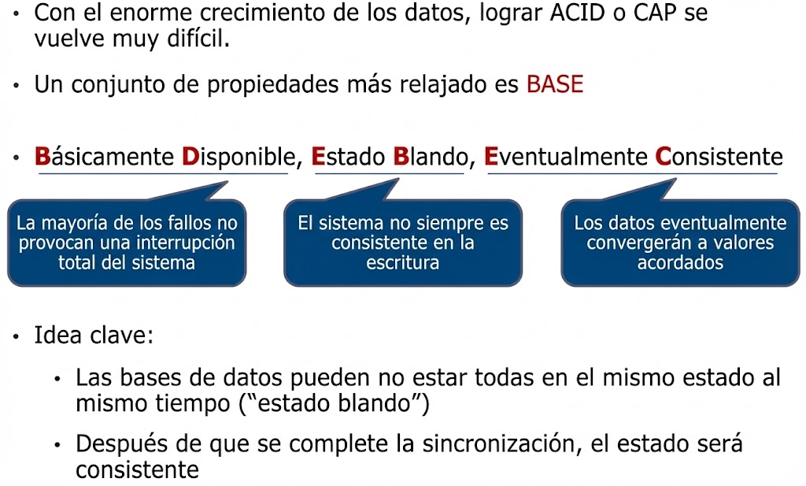

Slide 37
Resumiendo…
¿Dónde se utiliza BASE? En computación distribuida.
¿Por qué se utiliza? Para lograr alta disponibilidad.
¿Cómo se logra?
Supongamos un dato determinado. Si no se realizan nuevas actualizaciones a este dato durante un período de tiempo determinado, todos los accesos a este dato devolverán el valor actualizado. En otras palabras, si no se realizan nuevas actualizaciones a un dato determinado durante un período de tiempo determinado, todas las actualizaciones realizadas en el pasado que no se aplicaron a este dato y a sus diversas réplicas se filtrarán a este dato para que se mantenga lo más actualizado posible.
¿Qué es la convergencia de réplicas? Se dice que un sistema que ha alcanzado la consistencia final ha convergido o ha logrado la convergencia de réplicas.
¿Cómo se resuelve el conflicto?
1. Reparación de lectura: Si la lectura genera discrepancia o inconsistencia, se inicia una corrección. Esta ralentiza la operación de lectura. Desmitificando NoSQL
2. Reparación de escritura: Si la escritura genera discrepancias o inconsistencias, se inicia una corrección. Esto ralentizará la operación de escritura.
3. Reparación asíncrona: En este caso, la corrección no forma parte de una operación de lectura o escritura.

Slide 38
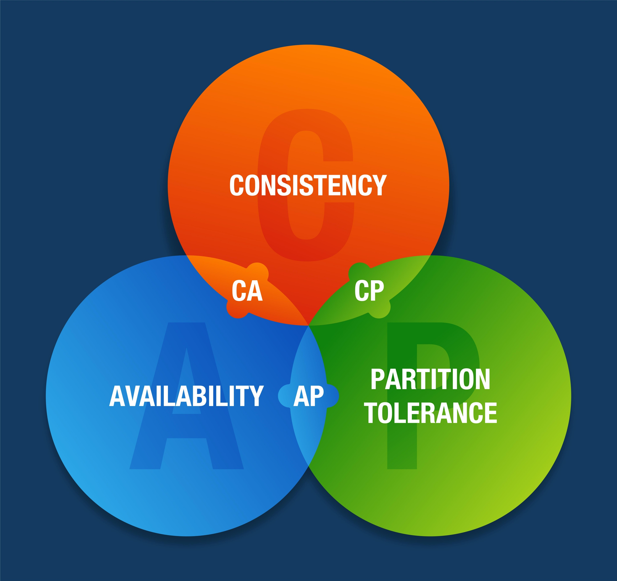
El teorema CAP, también conocido como teorema de Brewer, establece que en un entorno informático distribuido (un conjunto de nodos interconectados que comparten datos), es imposible ofrecer las siguientes garantías. En el mejor de los casos, se pueden tener dos de las tres siguientes; una debe sacrificarse.
1. La consistencia implica que cada lectura recupera la última escritura.
2. La disponibilidad implica que las lecturas y escrituras siempre tienen éxito. En otras palabras, cada nodo que no falla devolverá una respuesta en un tiempo razonable.
3. La tolerancia a particiones implica que el sistema seguirá funcionando cuando se produzca una partición de la red.

Slide 39


Slide 40
Inicio (La Era Centralizada)
La Historia: Imagina que trabajas en el Instituto XYZ. Todo el flujo de información pasa por una sola persona: Carlos, nuestro administrador.
Cada mañana, los 50 instructores hacen fila o llaman a Carlos para conocer su agenda. El sistema es simple y confiable: si Carlos lo dice, es verdad. Mientras la carga de trabajo sea manejable, este modelo centralizado funciona a la perfección.
El Problema del Crecimiento
El Escenario: El instituto lanza una campaña de marketing exitosa y la demanda se dispara. De repente, Carlos está desbordado. Las líneas están ocupadas y la fila para hablar con él es interminable.
La Solución (Escalado Horizontal): Para solucionar el cuello de botella, contratamos a Luis. Ahora tenemos dos administradores (dos "servidores") trabajando en paralelo. La carga se divide y la atención es más rápida. Parece la solución ideal, ¿verdad?
El Conflicto de Información
El Incidente: Un día, el coordinador cambia tu clase de las 3:00 PM y le avisa a Luis. Minutos después, tú vas y le preguntas a Carlos por tu horario.
El Resultado:
Carlos revisa su cuaderno y te dice: "Estás libre a las 3:00 PM".
Pero Luis tiene anotado: "Tienes clase con el Cliente Z".
El Problema: Hemos perdido la Consistencia. Dependiendo de con quién hables, obtienes una versión diferente de la realidad.

Slide 41
Buscando la Perfección (Consistencia Estricta)
La Nueva Regla: Para evitar errores, el coordinador impone una ley: "Nadie puede confirmar una actualización hasta que esté escrita en los cuadernos de Carlos Y de Luis al mismo tiempo".
El Efecto: Ahora los datos son seguros. Si hablas con cualquiera de los dos, la información es idéntica. Sin embargo, cada llamada toma el doble de tiempo porque deben coordinarse entre ellos antes de colgar. Hemos ganado seguridad, pero hemos añadido latencia.
Cuando alguien falta (Problema de Disponibilidad)
El Escenario: Carlos se enferma y no va a trabajar.
El Fallo del Sistema: Debido a la regla de "escribir en ambos cuadernos", Luis se queda paralizado. No puede aceptar nuevas citas porque no puede confirmar que Carlos también las anote.
Aunque Luis está ahí y listo para trabajar, el sistema no está disponible para nuevas escrituras. El sistema se detiene para proteger la integridad de los datos.

Slide 42
La Pelea (Tolerancia a Particiones)
El Escenario: Carlos y Luis están en la oficina, pero han tenido una discusión terrible y no se hablan. Hay un corte total de comunicación entre ellos (una Partición de Red).
El Dilema del Coordinador: Tiene que tomar una decisión difícil:
¿Dejamos que sigan trabajando independientemente y arriesgamos datos diferentes? (Priorizar Disponibilidad).
¿Les prohibimos trabajar hasta que se hablen de nuevo para evitar errores? (Priorizar Consistencia).
Esta historia ilustra las tres promesas de un sistema distribuido. Solo podemos garantizar dos al mismo tiempo:
Consistencia (C): Carlos y Luis siempre tienen el mismo dato exacto.
Disponibilidad (A): Si uno falta, el otro sigue operando sin problemas.
Tolerancia a Particiones (P): El sistema aguanta aunque se corte la comunicación interna.

Slide 43
La Realidad de los Sistemas Distribuidos
En el mundo real, las redes fallan y los cables se rompen (la Partición es inevitable). Por lo tanto, la verdadera elección es:
CP (Consistencia ante todo): Si Carlos y Luis no se hablan, cerramos la ventanilla. Preferimos no atender a dar un dato erróneo.
Uso: Bancos, finanzas.
AP (Disponibilidad ante todo): Si Carlos y Luis no se hablan, siguen atendiendo. Quizás los datos no coincidan por un rato, pero el negocio no se detiene.
Uso: Redes sociales, carritos de compra, "Me gusta".
Conclusión ¿Qué elegir?
Elige AP (Disponibilidad) si tu negocio permite la "Consistencia Eventual" (no importa si los datos tardan unos segundos en sincronizarse, como un feed de noticias).
Elige CP (Consistencia) si tu negocio requiere exactitud atómica (como evitar que se venda el mismo asiento de avión dos veces).

Slide 44
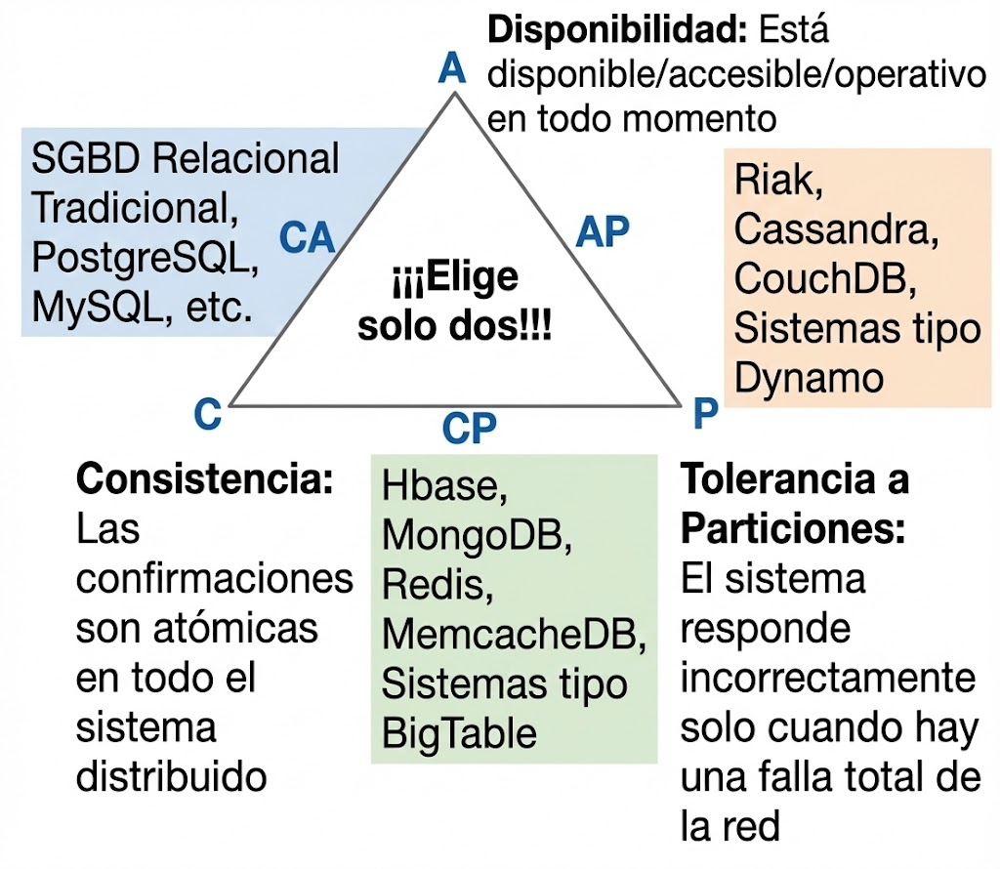
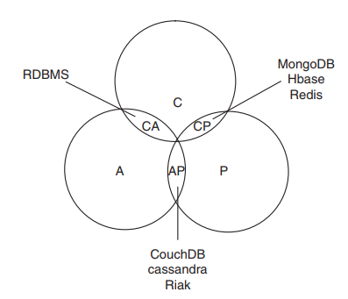

Slide 45
Cuestionario
Intro NoSql y Bases de Datos Distribuidas: Rellenar formulario

Slide 46




Juan Esteban Mejía Velásquez
Docente
Correo
+57 301 673 6729
enyoi.co
enyoi.co
www.enyoi.co

